Slide 1
bit.ly/citylines
Pripremite bilježnice i linijske tragove koje vidite u filmu zabilježite u svoje bilježnice
Film Alema Korkuta iz 2013.
Umjetnik Alem Korkut u ovom je radu pokušao zabilježiti one linije koje ne ostaju zabilježene kao trag u nekom konkretnom materijalu
Koja vam pitanja padaju na pamet gledajući video? Razmislite, koje vidljive i nevidljive tragove ostavljate tijekom dana svojim kretanjem i djelovanjem? Jeste li ih svjesni? Koje tragove ostavljate svjesno i s kojim razlogom?

Slide 2
TIJELO U TRAGOVIMA

Slide 3
Razlikovat ćete različite načine ostavljanja traga kroz povijest umjetnosti
Usporediti otisak paleotlitskog čovjeka s tragom koji ostavlja suvremeni umjetnik
Analizirati različite načine ostavljanja traga

Slide 4
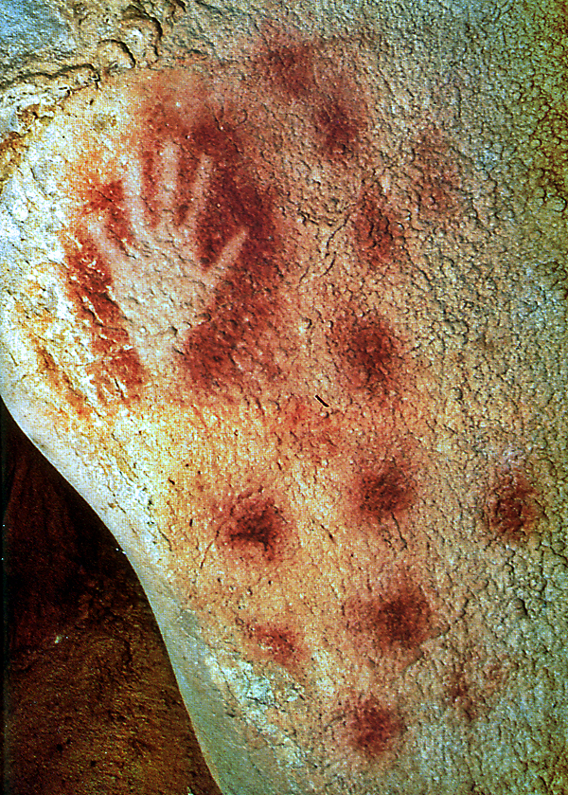
Trag u pećini – (svjesna) ideja o ostavljanju traga, začetak umjetničkog djelovanja i komunikacije slikom
Što mislite zašto je čovjek ostavio trag?
PALEOLIT – starije kameno doba
Nastao ispuhivanjem boje
Prvi potpis
Iskonska potreba ostavljanja traga
Otisak u ruke u spilji Pech Merle, 25 000 g. Pr. Kr.

Slide 5
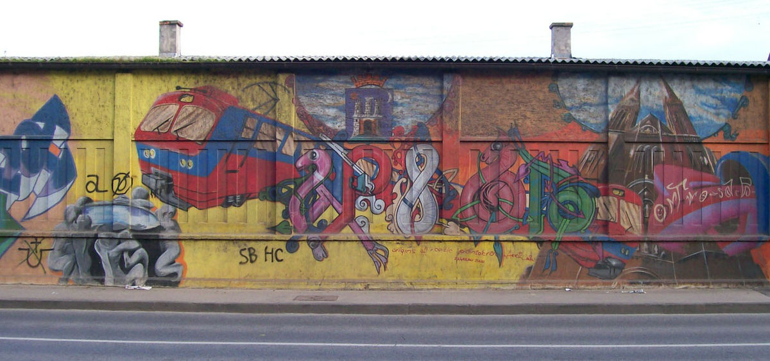
Grafit u Branimirovoj ulici u Zagrebu

Slide 6
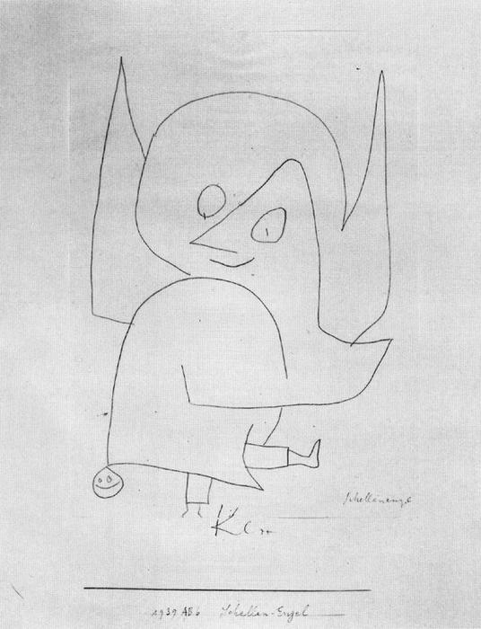
„Linija je točka koja je krenula u šetnju.” – Paul Klee
Pokušajte odgonetnuti kako se kretala umjetnikova ruka. (Pokretom svoje ruke pratite tok svake od linija)
Paul Klee, Anđeo zvonar, 1939.

Slide 7
Određivanje crte/linije prema značenju:
Obrisna
Strukturalna
Teksturna

Slide 8
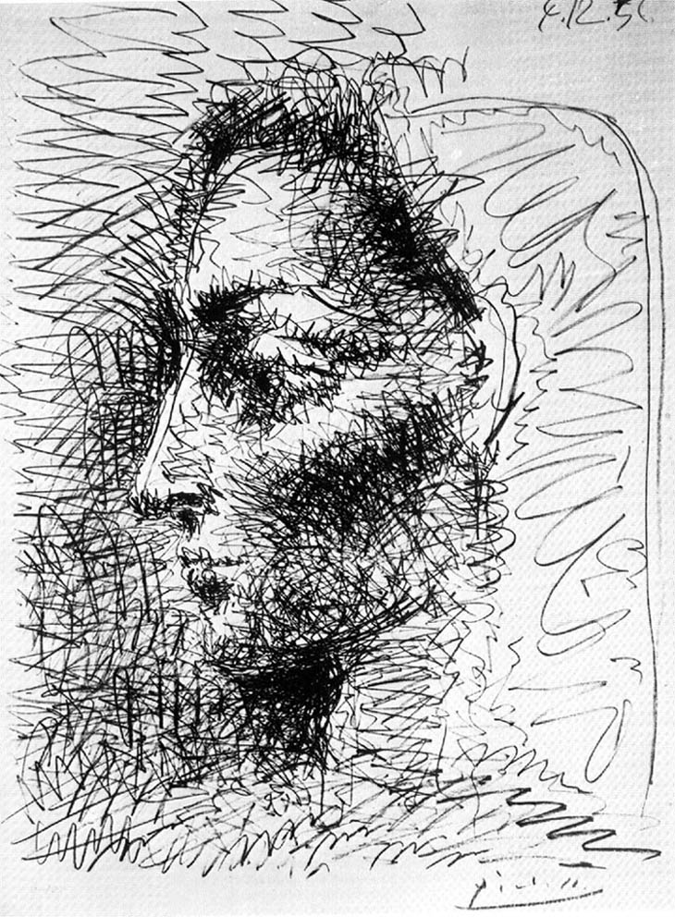
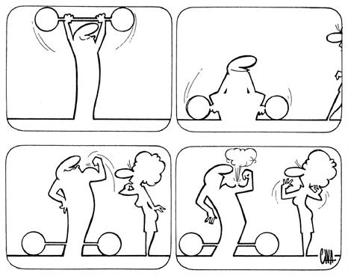
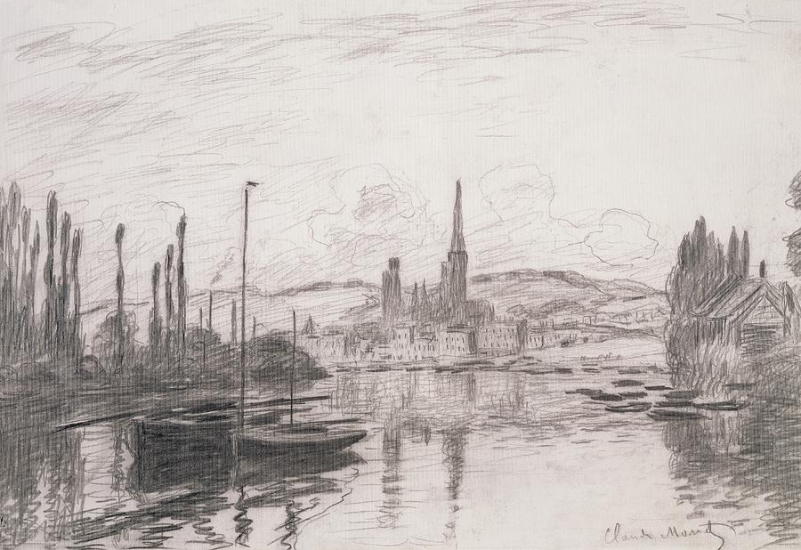
Strukturalne crte
Teksturne crte
Obrisne crte
La Linea
Pablo Picasso, Glava žene
Claude Monet, Pogled na Rouen, 1902.

Slide 9
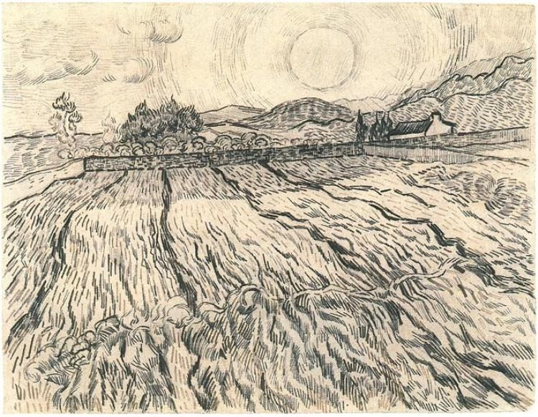
Vincent van Gogh, Zatvoreno polje iza bolnice Saint Paul, 1889.
Paul Klee, Anđeo zvonar, 1939.

Slide 10
bit.ly/klein5
Dok gledate film, pokušajte naći poveznicu s prethistorijskim načinom ostavljanja traga. Svoje zaključke zapišite.
Yves Klein organizira pred publikom bojenje tijela ultramarin plavom bojom
Dok u pozadini orkestar svira, ženski aktovi se bojaju i otiskuju svoje tijelo na platno

Slide 11
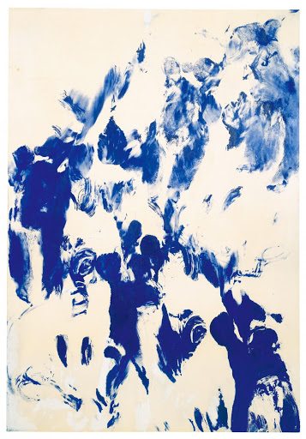
Kod Kleina je manje bitan trag, a više sam proces stvaranja u kojem glavnu ulogu ima tijelo, dok kod paleolitskog prikaza ruke radi se upravo o želji ostavljanja traga postojanja.
Otisak u ruke u spilji Pech Merle, 25 000 g. Pr. Kr.
Yves Klein, ANT154

Slide 12
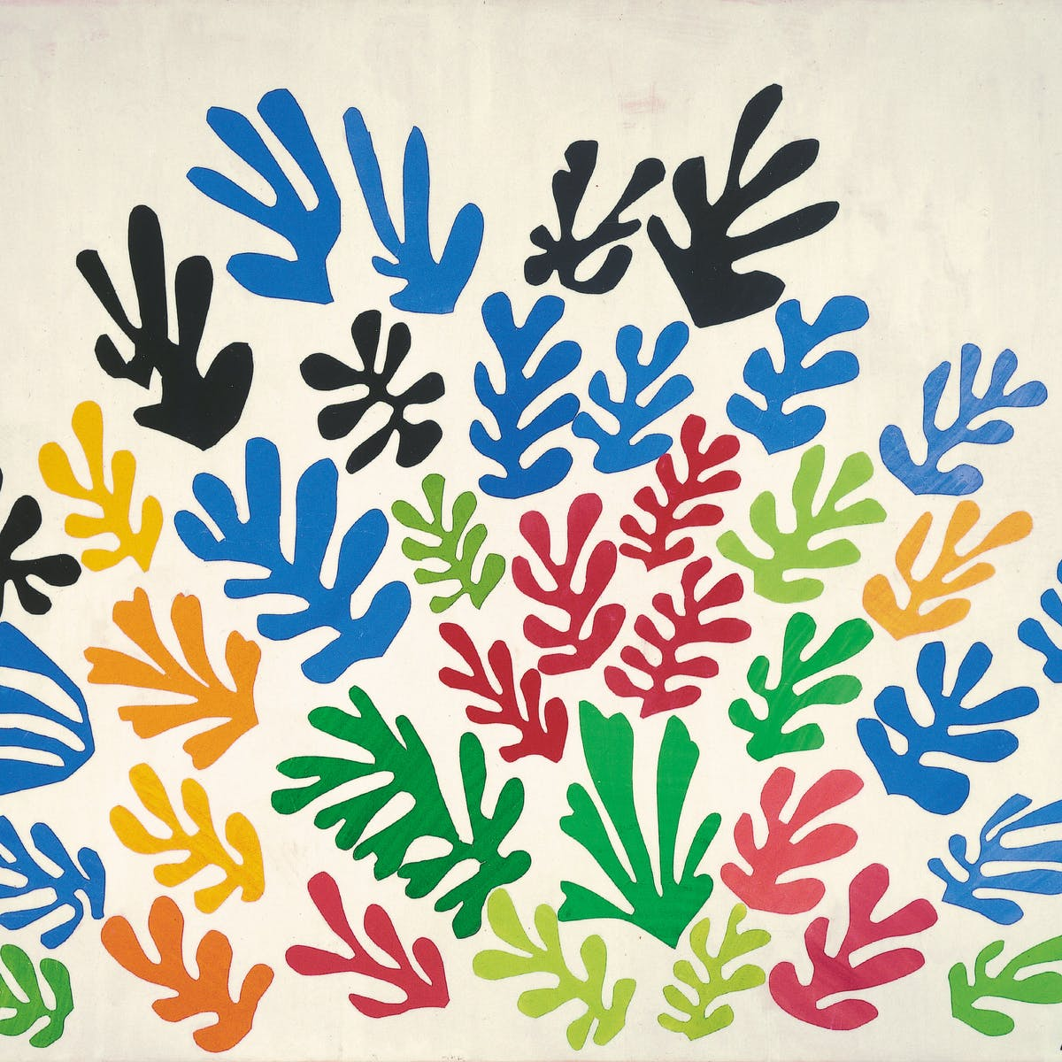
bit.ly/matisse5
Tehnika kolaža
Henri Matisse, Snop, 1953.

Slide 13
Što im je zajedničko?

Slide 14
Svaki umjetnik na svoj način ostavlja trag i šalje nam poruku
Paleolitski je trag ruke kao otisak, Kleinov je trag obojenog tijela, a Matisseov je trag izrezanog papira koji je gesta umjetnikove ruke

Slide 15
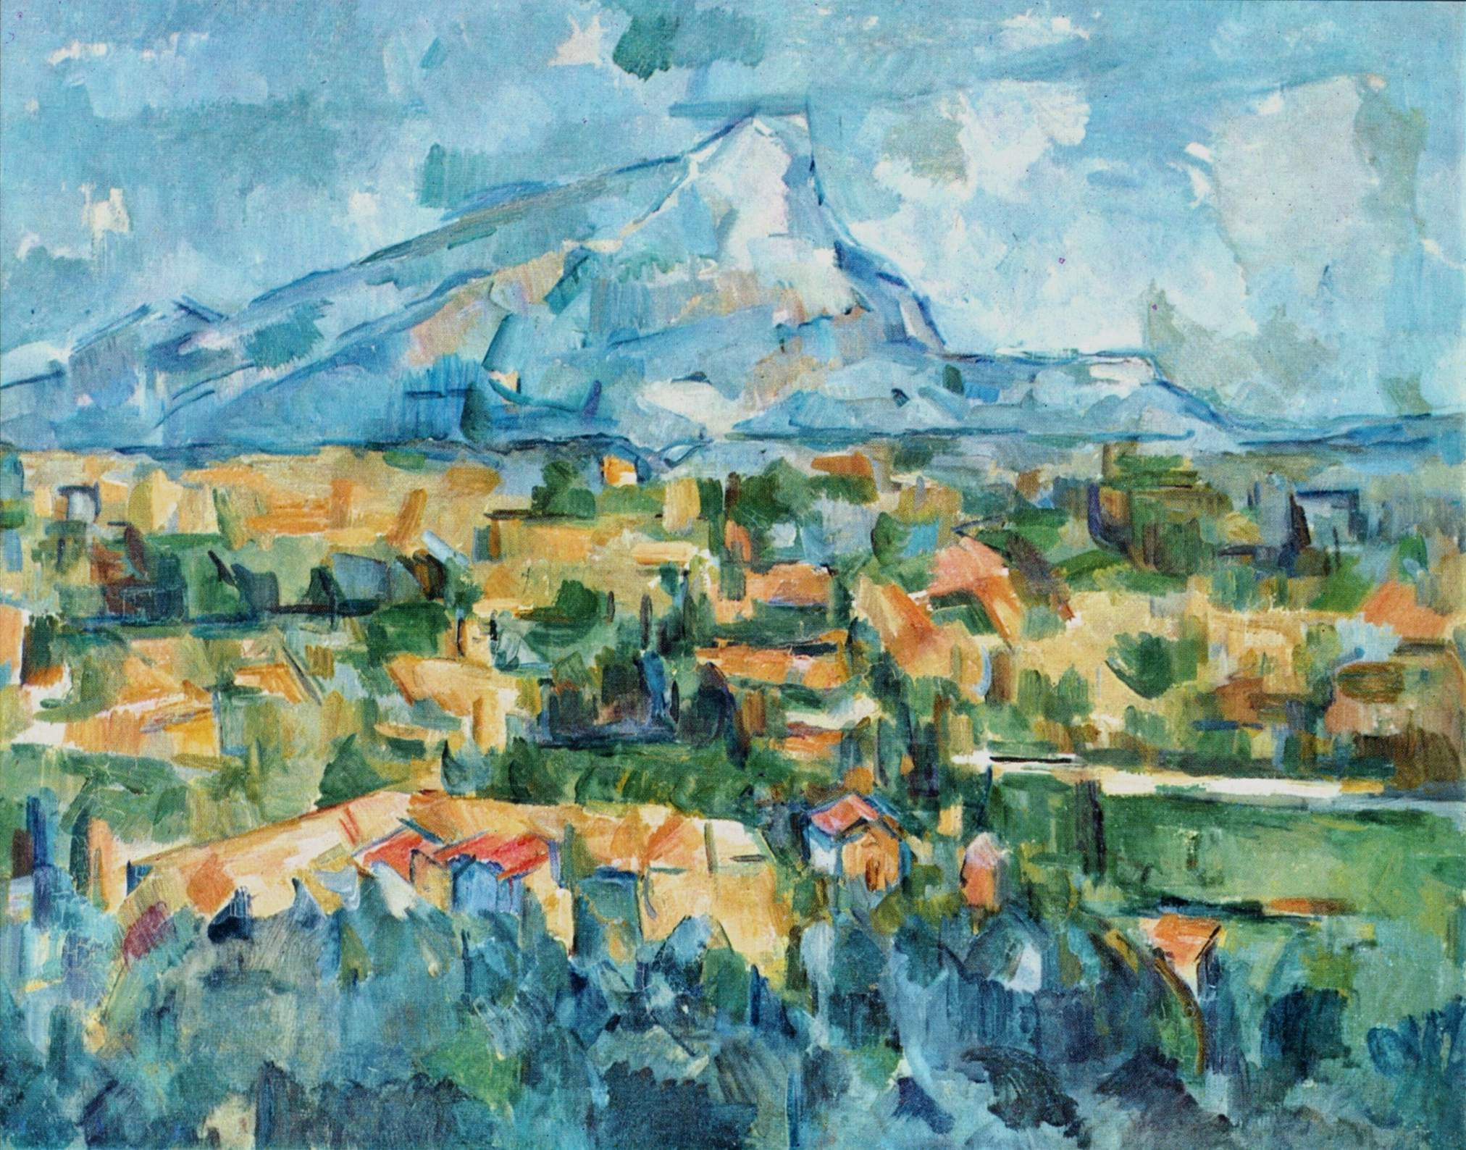
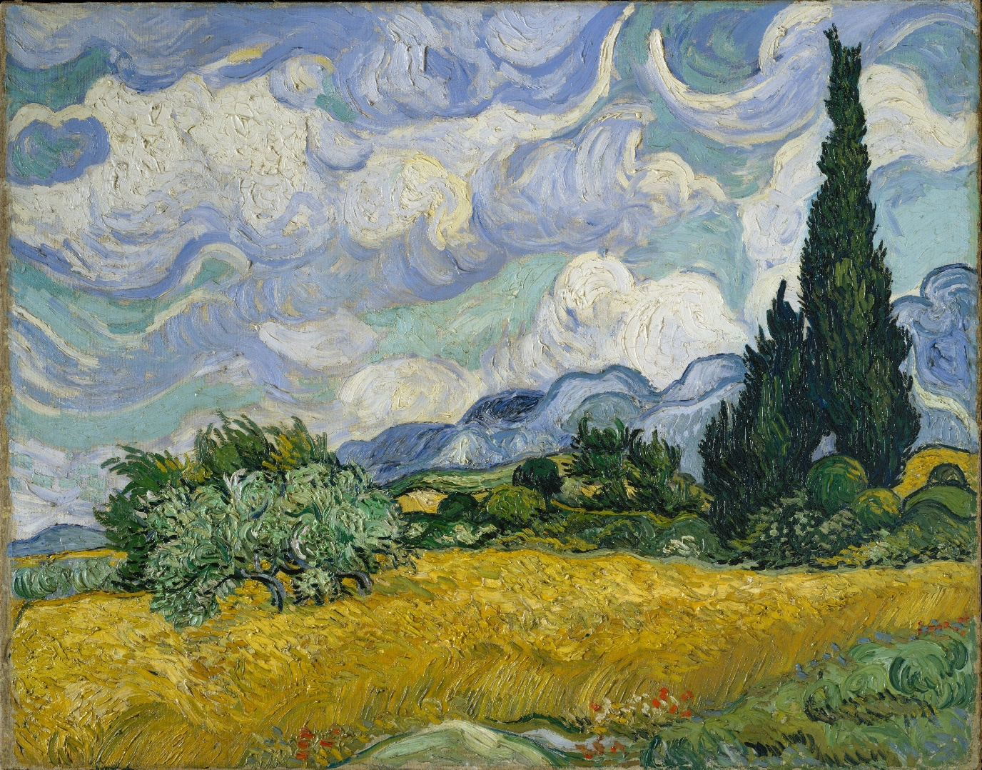
Još neki načini ostavljanja traga…
Usporedite rukopise dva slikara – Cezannea i Van Gogha
Paul Cezanne, Planina Sainte-Victoire, 1904.
Vincent van Gogh, Polje pšenice s čempresima, 1889.

Slide 16
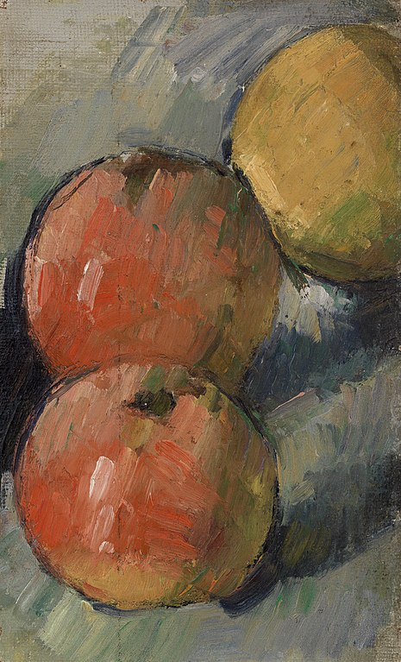
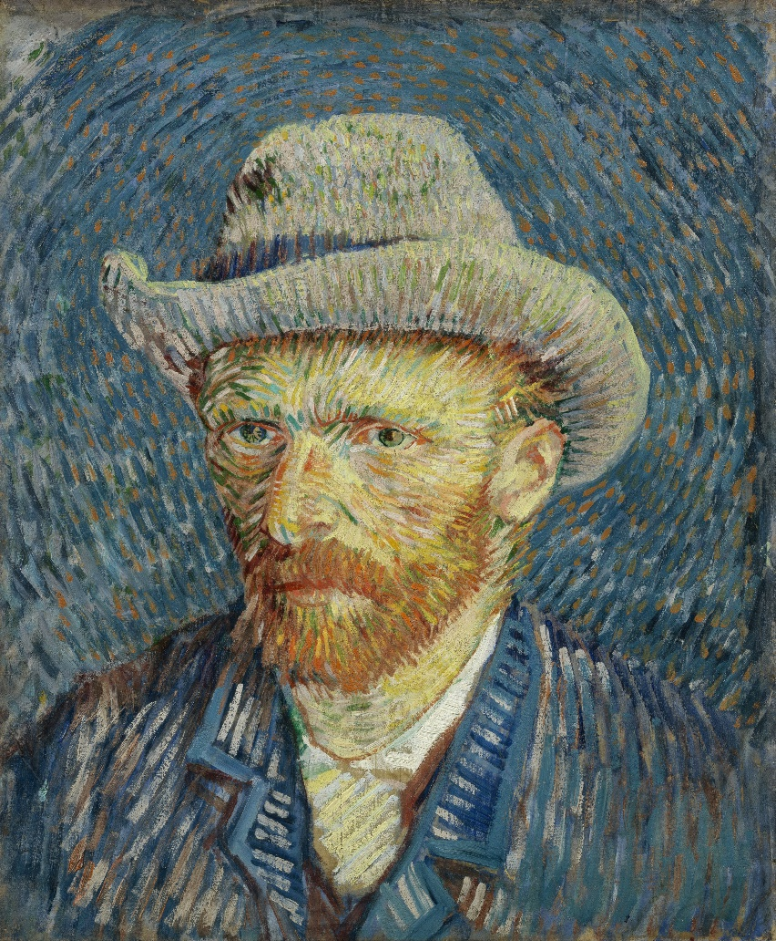
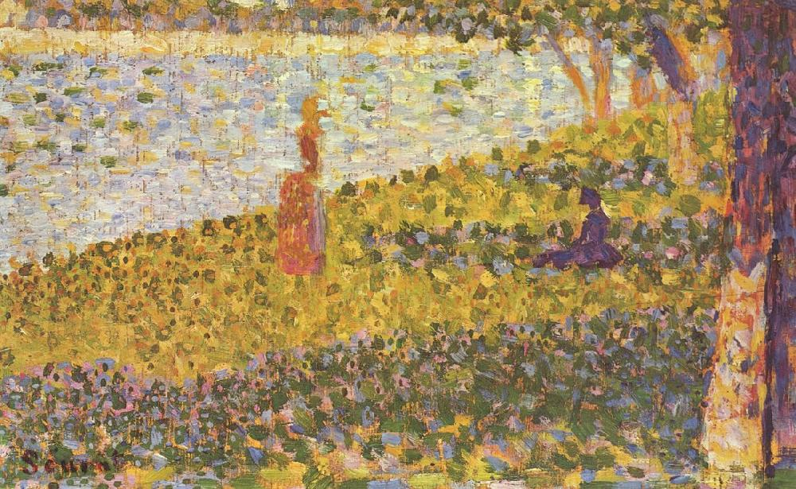
Slikarski rukopis kao trag odraz je osobnosti i individualnosti slikara
Sva tri rukopisa ovih slikara koriste tehniku IMPASTO – potez kista je gust i vidljiv
EKSPRESIJA – energičnost i izražajnost, subjektivan iskaz
POENTILIZAM - proučavanje optičkih svojstava boje, što se događa u našem oku kada se stavi boja na boju
Paul Cezanne, Tri jabuke, 1878.
Vincent van Gogh, Autoportret sa sivim šeširom, 1887.
Georges Seurat, Žene na rubu jezera, 1885.

Slide 17
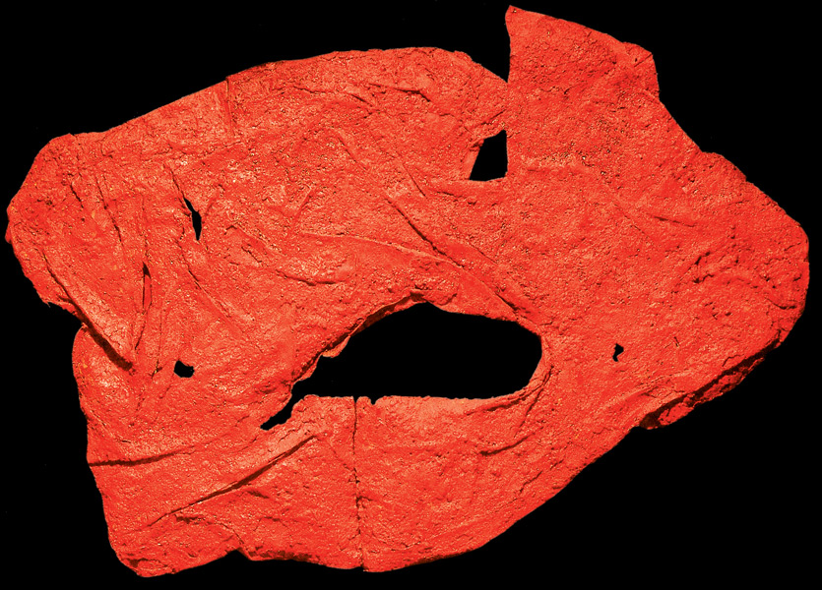
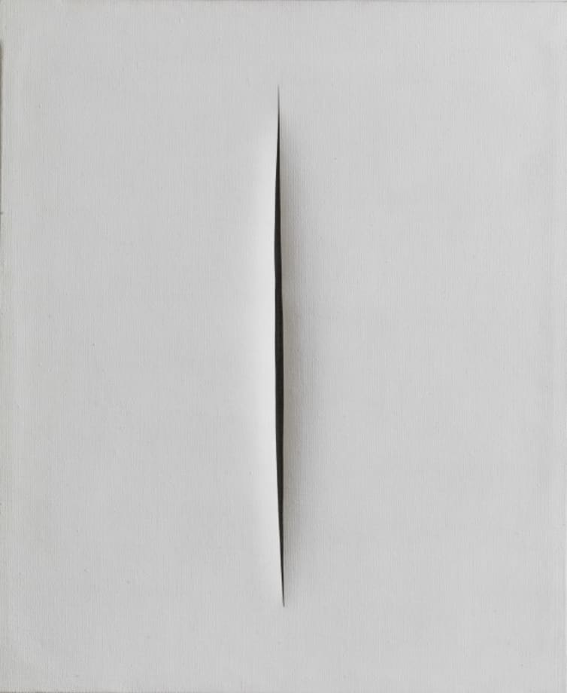
Nešto drugačiji načij ostavljanja traga istražuju umjetnici 20. st.
ENFORMEL (umjetnost bez forme)
NOVI REALIZAM
Trag u materijalu
Prostorni koncept – rezanje platna
Ivo Gattin, Crvena površina s dvije usjekotine, 1961.
Lucio Fontana, Prostorni koncept, 1960.

Slide 18
Igra za kraj: bit.ly/tijelotragovi

